Slide 1

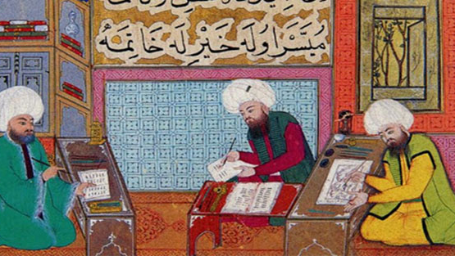
Osmanlı’da Eğitim
Aleyna Sevgen

Slide 2
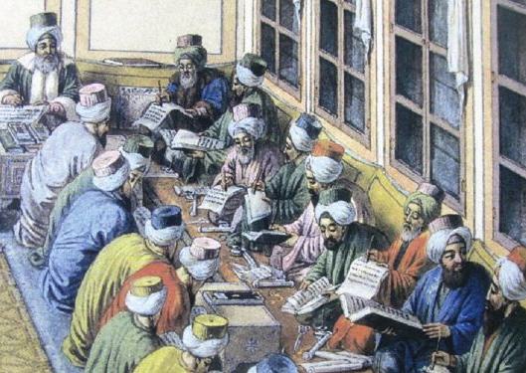
:
MEDRESE
Bu eğitim kuruluşunun önemi İslam tarihinde yeri büyüktür. Bu kuruluş için yalnızca Osmanlı da mevcuttu demek büyük hatadır. Osmanlı devleti de atalarını örnek almış medrese geleneğini devam ettirmişlerdir. Peki ne işe yarardı bu eğitim kuruluşu? Osmanlı devletinde orta ve de yüksek eğitimin karşılığı manasına gelmekteydi. Bu kuruluş ulema yetiştirmede son derece önemliydi. Bu kuruluşun hocalarına “müderris” yardımcısı konumunda olanlara “mu’îd,” bu eğitimi alan öğrencilere ise, “dânişmend, talebe ve sûhte” denilmekteydi.

Slide 3
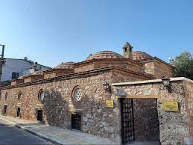
İLK osmanlı İznik Medresesi

Slide 4
Enderun
Medrese dışında ortaya çıkan en önemli eğitim kuruluşundan biridir XV. Yüzyıl ortalarından itibaren ortaya çıkmıştır. Bu eğitim kuruluşundan çıkanlar genellikle Mülki ve de askeriye sınıfında görevlerini icra etmişlerdir. Bu eğitim kuruluşunun II. Murat ya da Fatih Sultan Mehmet döneminde açılmış olmasıyla ilgi muhtelif iddialar mevcuttur. Edirne Sarayı’nda ortaya çıktığı (II.Murat dönemi) ancak sistematikleşmesinin ise Fatih döneminde olduğu bilinmektedir. Bu eğitim kuruluşunun en önemli özelliğini incelediğimiz zaman Devşirme yolu ile alınmış çocuklar olduğunu görmekteyiz. Tabi ki de devşirilmeden önce bu çocuklar belirli sınavlara tabii tutulmuşlardır.

Slide 5


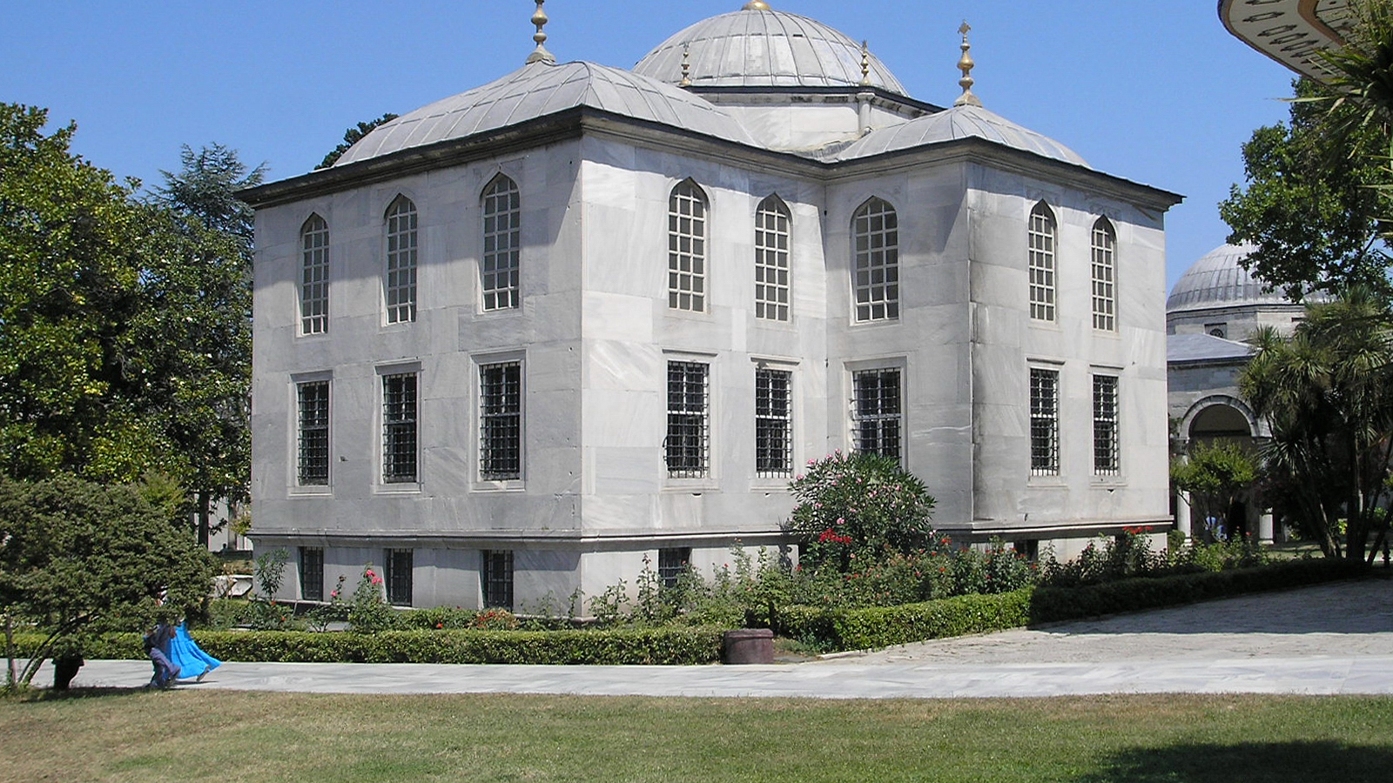

Slide 6
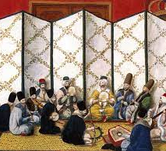
Fen, Matematik ve de coğrafya
* Beden eğitimi
*Uygulamda idari işler
* Beceriye dayalı sanat eğitimi
* İslami ilimle ve de dil ilimleri
Gibi dersler görmüşler ve de bu yönde sınava tabii tutulmuşlardır.

Slide 7
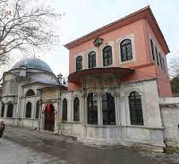
Sıbyan Mektebi
Bu mektep türü ise, Osmanlı devletinde günümüz manasıyla “ilköğretim” in karşılığıdır. Bu mektebin tarihi de Karahanlı devletine kadar gitmektedir. Osmanlı da bu geleneği devam ettirmiştir. Bu mektebe aynı zamanda ise Dâru’t‐ta’lim, Dâru’l‐‘ilm, Muallimhâne, Mekteb, Mektephâne, Mahalle Mektebi, Taş Mekteb, Mekteb‐i ibtidaiye de denilmiştir. Bildiğimiz üzere sıbyan kelimesi sabi kelimesinin çoğuludur mana olarak çocuk demektir. Başlangıçta çocuklar için yazı öğretilen bir kuruluş olarak anılsa da daha sonraları sadece yazı öğretimi değil bununla beraber İslami ilimlere geçiş bunun içinde yer almıştır. Tabii bu İslami ilimlere geçiş Fatih Sultan Mehmet zamanında meydana gelmiştir. Klasik dönemde işleyen bu kuruluş Osmanlı sonuna kadar birçok değişikliğe uğramıştır.

Slide 8
lköğretim
Batıyı örnek alan Osmanlı devleti 19. Yüzyıla gelinceye dek bazı çalışmalara girmiştir. Ancak o döneme kadar hala eğitim ücretli devam etmekteydi. II. Meşrutiyetin gelmesiyle bu hususta çalışmalar yapıldı. Devlet ülkeyi denetleyip kontrol etme amaçlı eğitimle ilgili yenilik yaptı. Bunlar arasında finansal destekler, muallim meselesi, okul inşaatlarına ve de öğrenim malzemeleri bulunuyordu. İlköğretim kuruluşunu denetleme amacı ile müfettişler atandı. İlköğretimin parasız olacağı bilgileri ülke çapına yayıldı. En sonunda Avrupa esaslı kurallar ilköğretimde de kendini belli etti. Bunları madde madde sıralayacak olursak yeni yapılan düzenlemeler ile
· İlkokul medreseden ayrı hale geldi.
· İlkokullara öğretmen ataması sağlanması ( mahalle imamının elinden çıkması)
· Yeni getirilen muallimlerin düzenli aylık almaları
· Okuma-yazma öğrenmede yeni usulün getirilmesi
· Her yaşa göre ayrı kademelerde kitap yazılması
· Özellikle kız çocuklarının ilköğretimden erkek çocukları kadar yararlanabilmeleri.
Hususunda ilköğretim için yenilikler yapılmıştır.

Slide 9
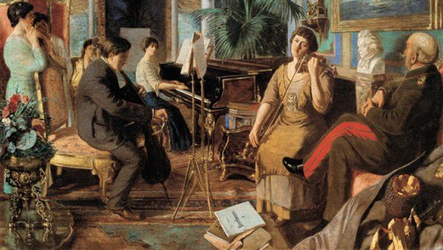
Osmanlı Eğitim Anlayışının Batılılaşması

Slide 10
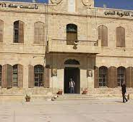
Rüştiye
Bu kurumun açılmasında öncülük hareketlerinin II. Mahmut zamanında yapıldığı bilinmektedir. Mekâtib-i Rüşdiyye Nezâreti adıyla oluşmasına izin verilmiştir. Ancak II. Mahmut devrinde bu kuruluş vücut bulamamış bu kurumun açılmasını sağlayan süreç ise Abdülmecid devrinde ilan edilen Tanzimat ile başlanıldığı söylenilebilmektedir. 1847 senesinde ilk Rüştiye açılmıştır. (Davud Paşa Mektebi) bu eğitim kuruluşu Osmanlı devletinde kız çocukları için önemi büyük önem arz etmektedir. Çünkü bu eğitim kuruluşu kız çocukları için bir Sıbyan mekteplerinden sonra eğitime devam edebilmeleri adına bir ilk özelliği taşımaktadır. Rüştiyeler açıldıkları dönemlerde yüksek öğretime öğrenci hazırlamayı amaç edinmişlerdir. Ancak ilerleyen sürelerde bu yalnızca ilköğretim kademesinden öte geçebilmeyi aşamamıştır.

Slide 11
İdadi
Osmanlı devletinde .”idadi” kelimesinin iki kullanım yeri vardı. Bunlarda biri Hazırlık sınıfı olan idadiler bir diğeri ise Ortaöğretim kurumlarından biri olan idadiler olmak üzere ayrılmıştı. Hazırlık sınıfı gören idadilerin amaçları bir nevi askeri okullara hizmet sağlamaktı denilebilmektedir. Mekteb-i Fünûn-İdadiye başlığıyla askeriyeye ön hazırlık kurslar açılmıştır ve bu ilk Askeri amaçlı idadi olarak tarihe geçmiştir. Bu okul yıllar sonra Kuleli Askeri İdadisi olarak anılmıştır. Aynı zamanda askeriye sınıfı için hazırlık konumunda olan Işıklar Askeri İdadisi ’de Bursa’da açılmıştır. Düzen getirilmeye çalışılan Osmanlı devletinde sultanilerin alt kademesinde ve rüştiyelerin üzerinde olmasını gerektiren bir kuruluşun açılması görüşülmüştür. Ve bunun oluşturulması için bir nizamname oluşturulmuştur. Buna göre;
· İdadiler rüştiye mezunu olan her çocuğun (dini fark etmeksizin) eğitim göreceği bir kuruluş olacaktır.
· Bin haneden fazla bulundukları konuma göre her yerde bir idadi bulunmalıdır.
· İdadilerin inşaat masrafları, öğretmenlerin maaş durumları ve diğer masraflar “Vilayet Maarif İdaresi” sandığı tarafından karşılanmalıdır.
· Bütün idadilerde 6 tane öğretmen bulunacaktır.

Slide 12
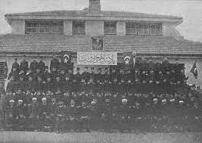

Slide 13
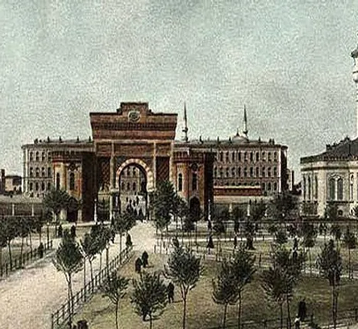
Dârülfünûn
Osmanlı devleti üzerinde bu kurumun açılması için yapılan teşebbüsler 19. Yüzyılda başlamıştır. “ Fenler Evi” anlamına gelmiş olan bu yüksek eğitim kuruluşuna neden bu isim verildiği ile ilgili net bir bilgi bulunmamaktadır. Hal böyle ki ilk açıldığına dair bir nizamname bile mevcut değildir.

